Slide 1
信息物理系统（CPS）实验
基于PtolemyII平台

Slide 2
实验要求
均要求完成实验报告，根据验收情况给分

Slide 3
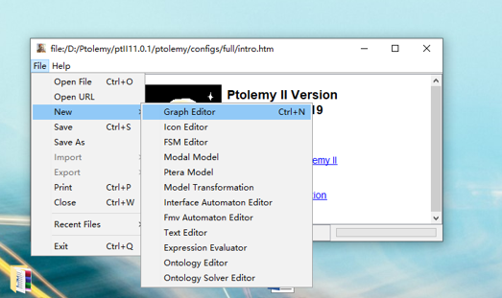
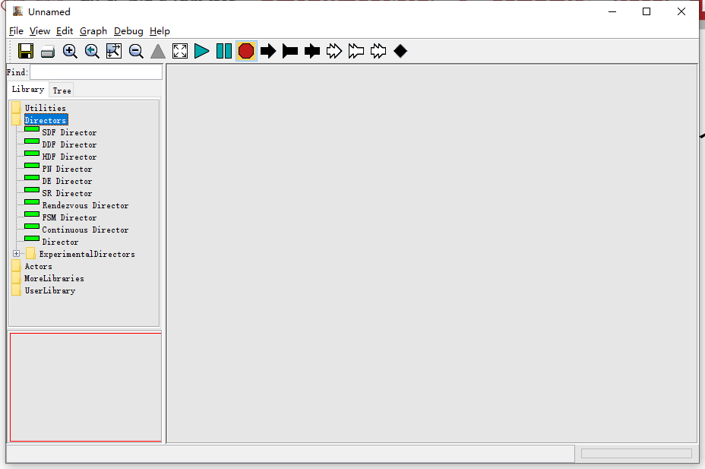
PtolemyII模型的创建和运行
通过菜单[File→New →Graph Editor]创建一个新模型。

Slide 4
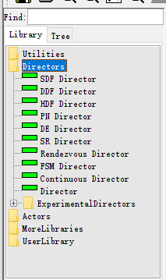
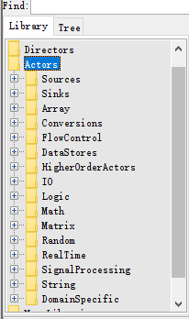
PtolemyII模型中的库
Director（指示器）库中的指示器进行模型功能的控制，比如模型将要执行多少次迭代。
Actors库包含了sources库（信号源）、sinks库（信号目的地）、Math库（数学运算等）

Slide 5

离散事件模型
离散事件( Discrete-Event，DE)域用于并发角色之间定时的、离散的交互建模。一次交互称为一个事件( event)，事件在概念上可以理解为从一个角色发送给另一个角色的瞬时消息。
在PtolemyIl 中，一个事件是指一个令牌(封装了消息的)在特定模型时间内到达端口。DE的关键思想是每一个角色按时间顺序对输人事件做出响应。也就是说，每次角色被点火，它对输入事件的响应会迟于前点火的事件。

Slide 6
实验一 时间间隔柱状图
时钟角色
DiscreteClock是一种多用途的事件生成器。其最简单的应用是生成一系列时间间隔匀称的事件。在执行开始时（通常是时刻0）它的默认参数使角色在一个时间单位内产生值为1 ( int型)的令牌。它也可以通过设置 period参数为工nfinity (无穷大）来产生一个一次性的有限事件序列（而不是使用周期形式)。这些事件可以在任何时间内随意放置。
PoissonClock，相反，在随机时间产生事件。事件之间的时间是由独立同分布，( Independent and ldentically Distributed，IID)的指数随机变量确定。一个拥有此特征的输出信号叫作泊松过程( Poisson process)。与 DiscreteClock角色一样，PoissonClock 角色也能循环使用一个有限序列值，或者它能在各个时间产生具有相同值的事件。

Slide 7
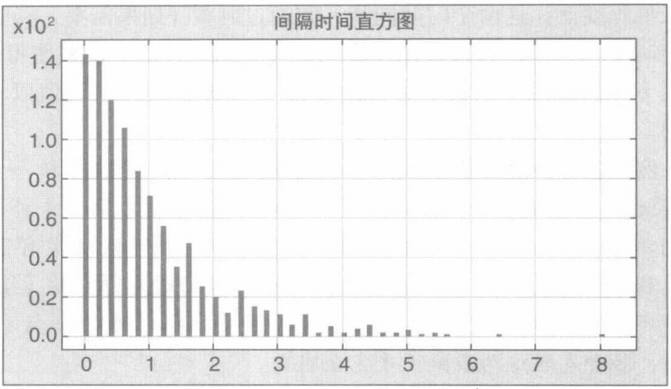
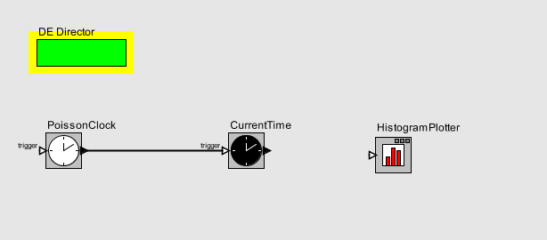
实验一 时间间隔柱状图
实验要求
用HistogramPlotter表示 PoissonClock 角色产生一个事件的时间间隔柱状图
提示 ：用Precious、Sampler、 AddSubtract角色来搭建模型，也有直接的角色能集成此功能。

Slide 8
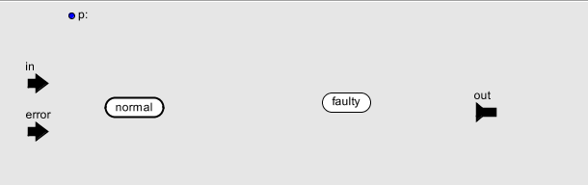
实验二 恒定故障建模
实验要求
创建一个模态模型ModalModel（FSMActor）StuckAtFault
StuckAtFault角色是一个具有两种状态(normal和 faulty)的状态机。
当它处于normal 状态时，当一个输入到达 in端口时，输入的值就被复制到out端口，并存储在一个参数p中。当一个error事件到达时，状态机就切换到faulty状态，从此产生一个恒定输出。(注意可能用到默认转移和普通转移的区别）

Slide 9
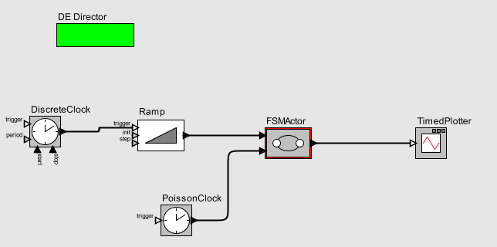
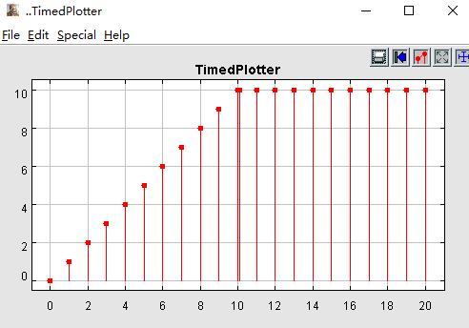
实验二 恒定故障建模
实验要求
对所谓的恒定故障建模，即在随机时间，信号停留在固定的值上，不再随输入变化。

Slide 10
实验三 M/M/1队列
M/M/1排队模型介绍
到达时间是泊松过程（Poisson process）；
服务时间是指数分布（exponentially distributed）；
只有一部服务器（server）
队列长度无限制
可加入队列的人数为无限
实验要求
用PoissonClock模拟客户请求到达。在该例中，平均到达间隔时间设置为2.0。

Slide 11
实验三 M/M/1队列
要求与提示：
用ColtExponential表示客户到达速率。每一个客户到达时，它就根据指数分布产生一个随机数。将ColtExponential角色的lambda参数设置为0.5，这就使得平均值为2.0。
用Server对具有固定或可变服务时间的服务器进行建模。在任何给定时间，服务器要么忙(为客户端服务）要么空闲。如果当服务器空闲时一个输入到达，那么输出端就会产生一个输入令牌，它包含serverTime参数给定的延迟。如果当服务器忙时一个输入到达，那么输入就排队直到服务器变为空闲，此时输出端产生一个具有serverTime参数给定的附加延迟。如果在服务器忙时多个输入到达，那么就遵循先到先服务的原则。serverTime可以不由参数提供而由输入端口提供。将输入端口接收的serverTime应用到所有同时或后来到达的事件，直到接收到另一个serverTime。在每个输入处理完后，size输出产生队列的大小。
Ramp角色用来给客户标记不同的整型值作为身份识别。

Slide 12
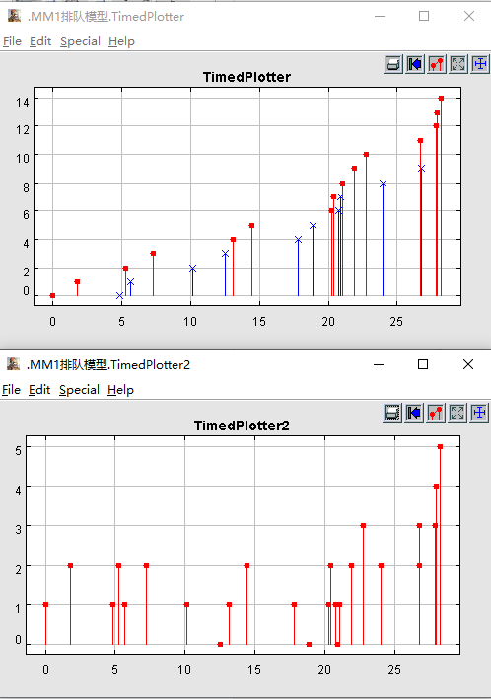
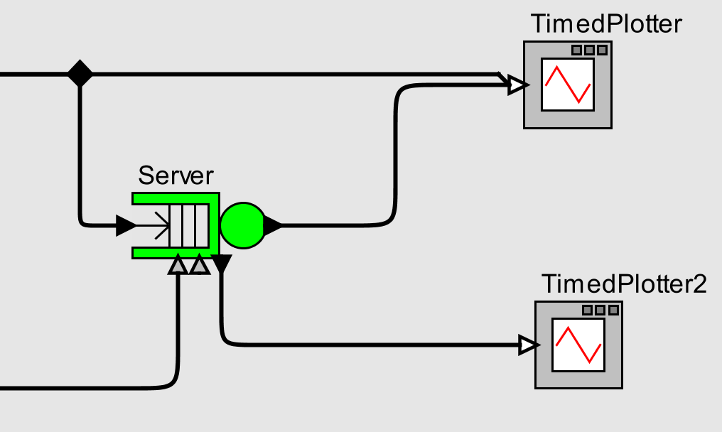
实验三 M/M/1队列
要求显示Server输入输出的两个客户号（一个是到达队列一个是离开队列），还显示一个客户到达或离开时队列的大小。

Slide 13
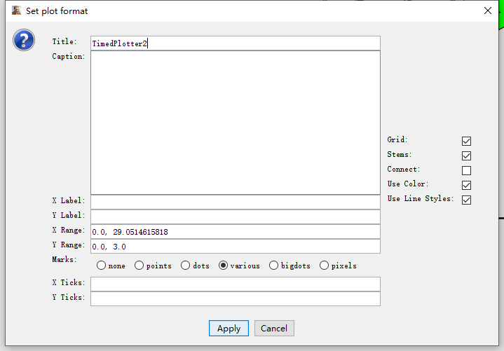
实验三 M/M/1队列
注意图表的设置

Slide 14
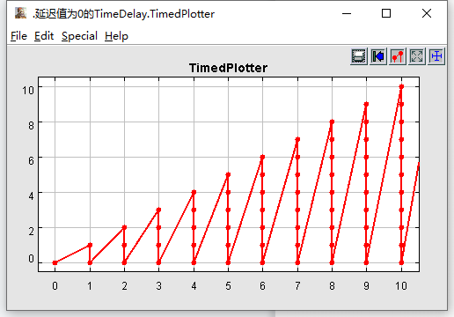
实验四 延迟值为0的 TimeDelay的使用
实验要求
使用反馈回路在每个整数模型时间产生数目不定的事件，生成如下曲线

Slide 15
实验四 延迟值为0的 TimeDelay的使用
要求与提示：
所使用的反馈回路有一个延迟设置为0.0的TimeDelay角色。这使得反馈的事件在相同模型时间内使用递增的微步。
这个模型使用BooleanSwitch反馈一个非负值的令牌，只要其值为非负的。
使用addsubtract、 comparator产生递减迭代效果
使用Merge，它按照时间戳顺序将输入通道中的所有事件合并到一个信号中。如果它接收到强并发事件，那么它要么放弃除了第一个事件之外的所有的事件(如果discard参数值为true)，要么增加事件的微步并输出（如果discard参数值为false)。

Slide 16
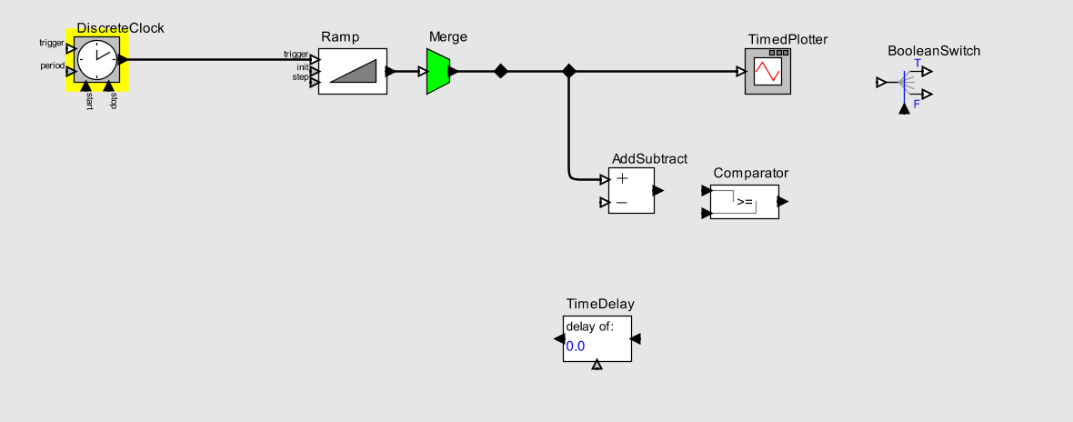
实验四 延迟值为0的 TimeDelay的使用
实验要求

